Slide 1


Великая победа
Люди!
Покуда сердца стучатся, -
Помните!
Какой ценой завоевано счастье, -
Пожалуйста, помните!
(Р. Рождественский)

Slide 2


Памяти погибших за победу…

Slide 3
Великая Отечественная война
Война 1941-1945 годов — освободительная война советского народа против фашистской Германии, и ее союзников стала важнейшей частью второй мировой войны. Война началась с момента вторжения немецко-фашистских войск на территорию СССР 22 июня 1941 г., когда были нарушены условия договора о ненападении.
Война окончилась нашей победой 9 мая 1945 года, но какой ценой? Ценой человеческих страданий и огромных потерь, которые выпали на долю советского народа.

Slide 4
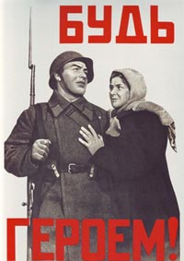
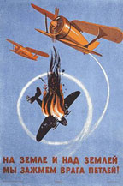
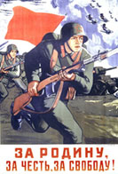
Основные сражения Великой Отечественной войны
Оборона Заполярья (29 июня 1941 — 1 ноября 1944);
Битва за Москву (30 сентября 1941 — 20 апреля 1942);
Блокада Ленинграда (8 сентября 1941 — 27 января 1944);
Ржевская битва (8 января 1942 — 31 марта 1943);
Сталинградская битва (17 июля 1942 — 2 февраля 1943);
Битва за Кавказ (25 июля 1942 — 9 октября 1943);
Курская битва (5 июля — 23 августа 1943);
Битва за Правобережную Украину (24 декабря 1943 — 17 апреля 1944);
Белорусская операция (23 июня — 29 августа 1944);
Прибалтийская операция (14 сентября — 24 ноября 1944);
Будапештская операция (29 октября 1944 — 13 февраля 1945);
Висло-Одерская операция (12 января — 3 февраля 1945);
Восточно-Прусская операция (13 января — 25 апреля 1945);
Битва за Берлин (16 апреля — 8 мая 1945).

Slide 5
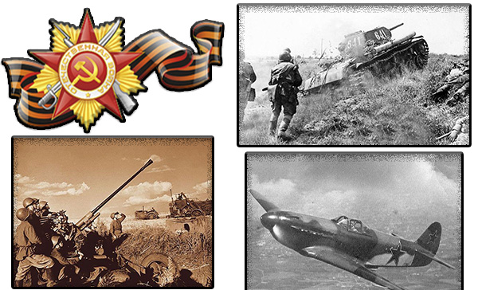
Подвиг Советского народа

Slide 6
Производство танков и САУ

Slide 7
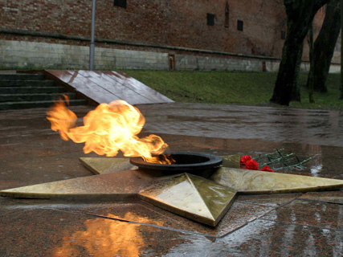
Подвиг Ваш бессмертен... Слава о Вас - вечна!

